Slide 1
Розвиток психології в Україні: ІХХ-ХХІ століття
Представляємо вам історичну подорож розвитком психологічної науки в Україні. Ми дослідимо ключові етапи, видатних науковців та суспільні зміни, що формували цю дисципліну впродовж трьох століть.

Slide 2
Передумови становлення психології в Україні
Соціальні фактори
Освітні впливи
Європейські впливи
Розвиток міст та промисловості змінював суспільну структуру. Зростала потреба в психологічному розумінні особистості.
Реформа університетів ХІХ століття сприяла появі психології. Класична освіта включала філософські студії.
Ідеї Вундта, Бехтерева та інших науковців потрапляли до України. Відбувався обмін знаннями з провідними центрами.

Slide 3
Перші наукові підходи (кінець ХІХ ст.)
1
1860-ті роки
Зародження філософських шкіл з психологічним ухилом. Ідеї інтроспекції набувають популярності.
2
1870-ті роки
Початок психофізіологічних досліджень у Харкові. Вивчення зв'язку фізіологічних процесів із психікою.
3
1880-ті роки
Відкриття перших лабораторій при Київському університеті. Формування наукових гуртків.
4
1890-ті роки
Систематизація підходів та початок викладання психології як окремої дисципліни.

Slide 4
Іван Сікорський: засновник дитячої психології
Дитяча психологія
Перші в Україні дослідження розвитку дитини
Наукові праці
"Душа дитини" та "Про заїкання" стали фундаментальними
Освітня діяльність
Професор Київського університету, засновник інституту

Slide 5
Осип Курилас та введення експериментальної психології
Заснування лабораторії
Створення першої експериментальної бази у Львові
Методологічні інновації
Впровадження кількісних методів дослідження психічних процесів
Дослідження пам'яті
Розробка унікальних експериментів з вивчення запам'ятовування

Slide 6
Філософія і психологія Михайла Драгоманова
Національна ідентичність
Колективна психологія
Ввів поняття колективної свідомості українців. Розглядав її як динамічну систему, що еволюціонує.
Драгоманов досліджував як формується самосвідомість народу. Він пов'язував психологічні особливості з історичним досвідом.
Етнопсихологія
Вивчав психологічні характеристики етнічних груп. Заклав основи української етнопсихології.

Slide 7
Розвиток психології в українських університетах
Харківський університет
Заснування кафедри психології у 1906 році. Сформував школу експериментальної психології під керівництвом Павла Ковалевського.
Київський університет
Відкриття психологічної лабораторії у 1897 році. Зосередження на психології розвитку та освіти.
Львівський університет
Розвиток психології у тісному зв'язку з європейськими традиціями. Формування галицької психологічної школи.
Одеський університет
Становлення психофізіологічного напряму. Дослідження сенсорних процесів та сприйняття.

Slide 8
Психологія в добу Української Народної Республіки
Національне відродження
Політичні зміни стимулювали дослідження національної ідентичності. Вчені почали вивчати психологію українського народу.
Перші журнали
Заснування "Вісника психології" у 1918 році. Публікація досліджень українською мовою.
Освітні реформи
Впровадження психології у шкільні програми. Розробка україномовних підручників з психології.

Slide 9
Радянський період: ідеологізація психології
Ідеологічний тиск
Заборона "буржуазних" теорій
Підпорядкування науки марксистсько-ленінській доктрині
Витіснення психоаналізу та гуманістичних підходів
Колективізм
Фізіологічний ухил
Пріоритет вивчення колективної поведінки над індивідуальною
Домінування досліджень вищої нервової діяльності

Slide 10
Київська психологічна школа 1930-1950-х рр.
Керівник
Напрямок досліджень
Основні праці
Олександр Лазурський
Характерологія
"Нарис науки про характери"
Григорій Синицький
Емоційні процеси
"Психологія емоцій"
Олександр Раєвський
Психологія мислення
"Мислення та мова"
Валентин Асмус
Філософська психологія
"Логіка та мислення"

Slide 11
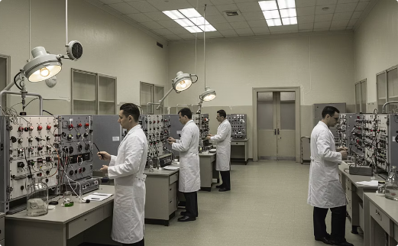
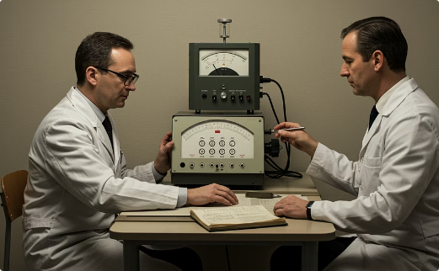
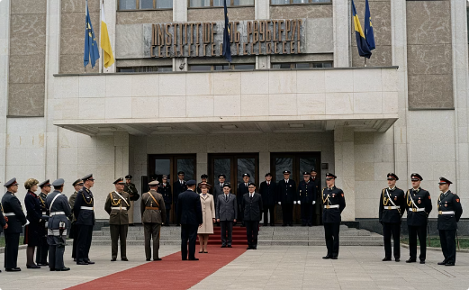
Розвиток психофізіології, кінця 1950-х
Нейрофізіологічні дослідження
Вивчення реакцій
Інститут психології
Дослідження швидкості реакції та сенсомоторних процесів. Створення нових методик вимірювання.
Заснування Інституту психології АН УРСР у 1960 році. Централізація психологічних досліджень.
Вивчення електричної активності мозку за допомогою ЕЕГ. Розробка нових методик нейровізуалізації.

Slide 12
Григорій Костюк: провідник освіти та психології
1960
150+
32
Рік заснування
Наукові праці
Учні та послідовники
Став першим директором Інституту психології у Києві
Опублікував фундаментальні дослідження з освітньої психології
Виховав плеяду відомих українських психологів

Slide 13
Поява шкільної психології та психодіагностики
Початкові експерименти (1970-ті)
Впровадження психологічних посад у експериментальних школах. Розробка перших програм психологічного супроводу.
Методологічне забезпечення (1975-1980)
Створення діагностичних методик українською мовою. Адаптація світових підходів до місцевих умов.
Інституціалізація (1980-ті)
Офіційне визнання необхідності психологічної служби. Впровадження штатних позицій шкільних психологів.
Систематизація (кінець 1980-х)
Формування єдиної системи психологічної служби. Розробка методичних рекомендацій для практиків.

Slide 14
Психологія в період Незалежності (1991)
Ідеологічне звільнення
Міжнародна інтеграція
Відмова від марксистсько-ленінської догматики. Можливість вільно досліджувати різні теорії.
Налагодження зв'язків із світовою спільнотою. Участь у міжнародних конференціях та проєктах.
Освітня трансформація
Гуманістичний поворот
Реформування психологічної освіти. Створення нових програм та спеціалізацій.
Відродження особистісно-орієнтованих підходів. Зростання інтересу до психотерапевтичних практик.

Slide 15
Становлення психотерапії та консультативної практики
Сертифікація
Створення системи професійної акредитації. Впровадження стандартів якості.
Розвиток методів
Поширення когнітивно-поведінкової терапії. Адаптація психоаналітичних та гуманістичних підходів.
Професійні спільноти
Формування асоціацій та об'єднань. Створення етичного кодексу психологів.
Освітні програми
Відкриття спеціалізованих тренінгових центрів. Запровадження супервізії як обов'язкового елементу.

Slide 16
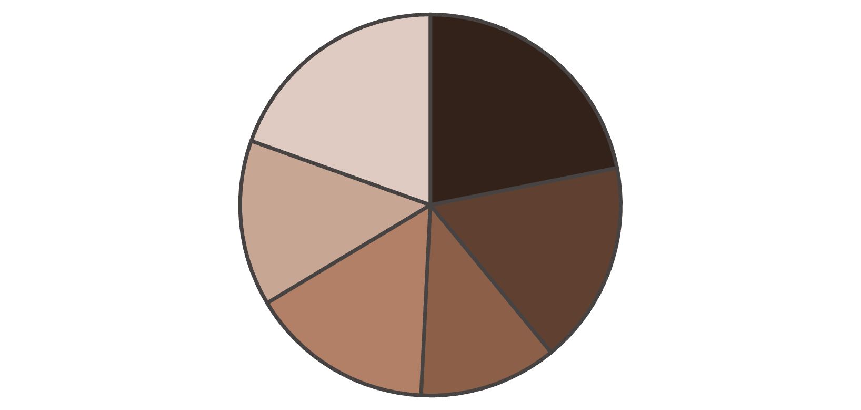
Ключові сучасні напрями досліджень
Когнітивна психологія
Соціальна психологія
Нейропсихологія
Психологія травми
Психологія розвитку
Психологія особистості

Slide 17
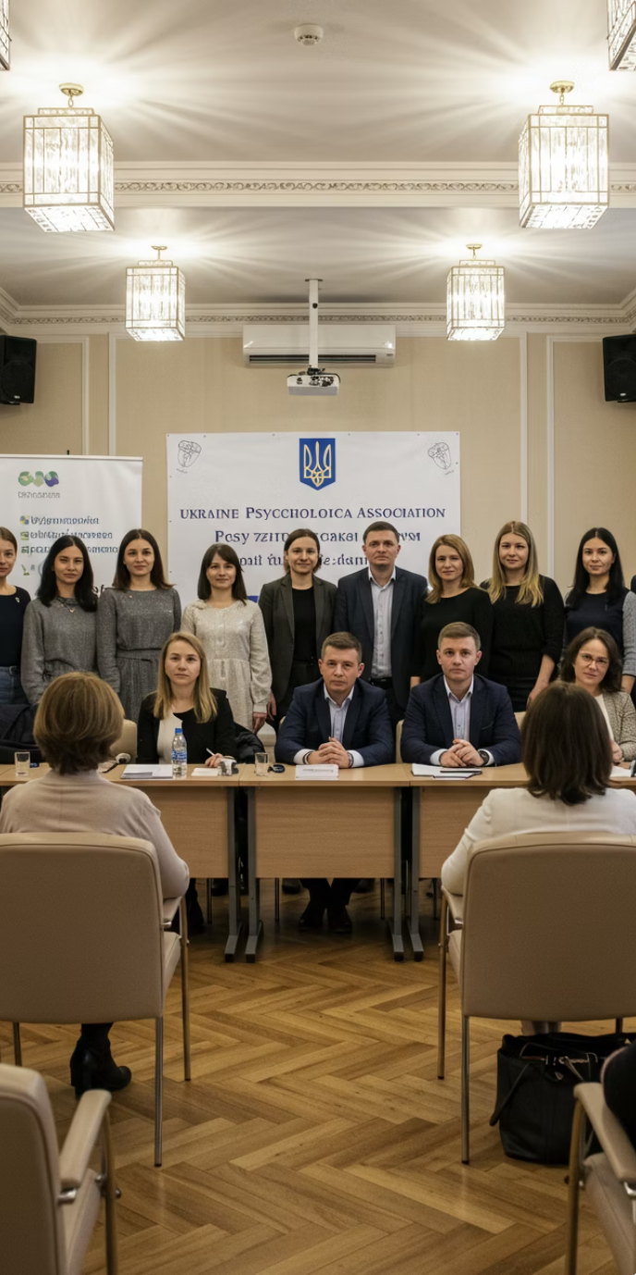
Українська психологічна асоціація
1994
Рік заснування
Офіційна реєстрація УПА як національної професійної спільноти
2500+
Членів асоціації
Об'єднує практиків та науковців з усієї України
24
Регіональні відділення
Мережа представництв у всіх областях країни
12
Секцій за напрямами
Спеціалізовані професійні об'єднання за галузями психології

Slide 18
Психологія війни: нові виклики ХХІ століття
Вивчення ПТСР
Військова психологія
Підтримка цивільних
Наукові розробки
Розробка українських протоколів діагностики та лікування. Дослідження особливостей травматичного досвіду в умовах війни.
Психологічний супровід військовослужбовців. Програми підготовки та реабілітації бійців.
Психологічна допомога переселенцям. Робота з травмами втрати та адаптації.
Дослідження психологічної стійкості. Вивчення факторів відновлення після травматичних подій.

Slide 19
Українські психологи на міжнародній арені
Наукові публікації
Конференції та форуми
Професійні асоціації
Зростає кількість статей українських психологів у міжнародних журналах. Дослідження з травматичного досвіду отримують світове визнання.
Активна участь у світових психологічних конгресах. Організація міжнародних заходів в Україні.
Членство у Європейській федерації психологічних асоціацій. Інтеграція до Міжнародного союзу психологічної науки.
Українські фахівці виступають з доповідями та проводять майстер-класи. Їхній досвід роботи у кризових ситуаціях особливо цінується.
Представництво в керівних органах світових психологічних організацій. Участь у розробці міжнародних стандартів.
Видання перекладаються англійською та іншими мовами. Українські науковці входять до редакційних колегій престижних видань.

Slide 20
Висновки: уроки минулого та перспективи майбутнього
Історичні уроки
Розвиток української психології демонструє стійкість до політичних змін. Наукові традиції зберігаються попри зовнішні перешкоди.
Сучасні досягнення
Формування власних наукових шкіл з унікальним підходом. Інтеграція до світової спільноти зі збереженням ідентичності.
Перспективи розвитку
Розширення міждисциплінарних досліджень. Впровадження новітніх технологій у психодіагностику та терапію.
Виклики
Необхідність адаптації до швидких соціальних змін. Потреба у вирішенні проблем колективної травми.

